Slide 1
আজকের ক্লাসে তোমাদের সবাইকে
স্বাগতম ও শুভেচ্ছা

Slide 2
পরিচিতি
শ্রেণিঃ একাদশ-দ্বাদশ
বিষয়ঃ জীববিজ্ঞান ২য় পত্র
অধ্যায়ঃ নবম।
(মানব জীবনের ধারাবাহিকতা)
সময়ঃ ৪৫ মিনিট ।
সঞ্জয় ভৌমিক
প্রভাষক প্রাণিবিদ্যা
গৃদকালিন্দিয়া হাজেরা হাসমত ডিগ্রি কলেজ ,
ফরিদগঞ্জ,চাঁদপুর ।

Slide 3
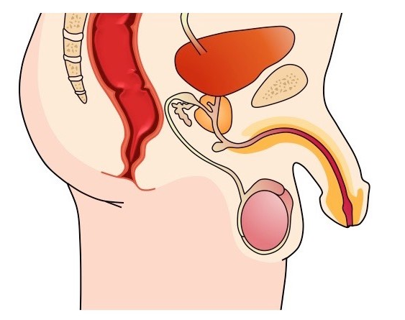

Slide 4
আজকের পাঠ-
পুরুষ প্রজননতন্ত্র ও
এর হরমোনাল ক্রিয়া

Slide 5
শিখনফল
এ পাঠ শেষে শিক্ষার্থীরা ………
প্রজনন কী বলতে পারবে।
পুরুষ প্রজননতন্ত্রের অংশসমূহ বর্ণনা করতে পারবে।
পুরুষ প্রজননতন্ত্রের হরমোনাল ক্রিয়া ব্যাখ্যা করতে পারবে।

Slide 6
পুরুষ প্রজননতন্ত্র
1.শুক্রাশয়
2.এপিডিডাইমিস
৭খ.শিশ্ন
3.শুক্রনালি
4.সেমিনাল ভেসিকল
7ক.অন্ডথলি
৮.জনন গ্রন্থি
5.ক্ষেপণ নালি
6.ইউরেথ্রা
পুরুষ প্রজননতন্ত্রের
অংশসমূহ -

Slide 7
প্রজনন ?
আপন আকৃতির বংশধর সৃষ্টি।
প্রজননতন্ত্র ?
প্রজনন সংশ্লিষ্ট অঙ্গগুলির সমন্বয়ে গঠিত তন্ত্র ।
পুরুষ প্রজননতন্ত্র-
মুখ্য প্রজনন অঙ্গ -শুক্রাশয় ।
আনুষাঙ্গিক প্রজনন অঙ্গ-
শুক্রাণু উৎপাদন ,সঞ্চয়, পরিবহন এবং স্খলন সংশ্লিষ্ট অঙ্গগুলি।

Slide 8
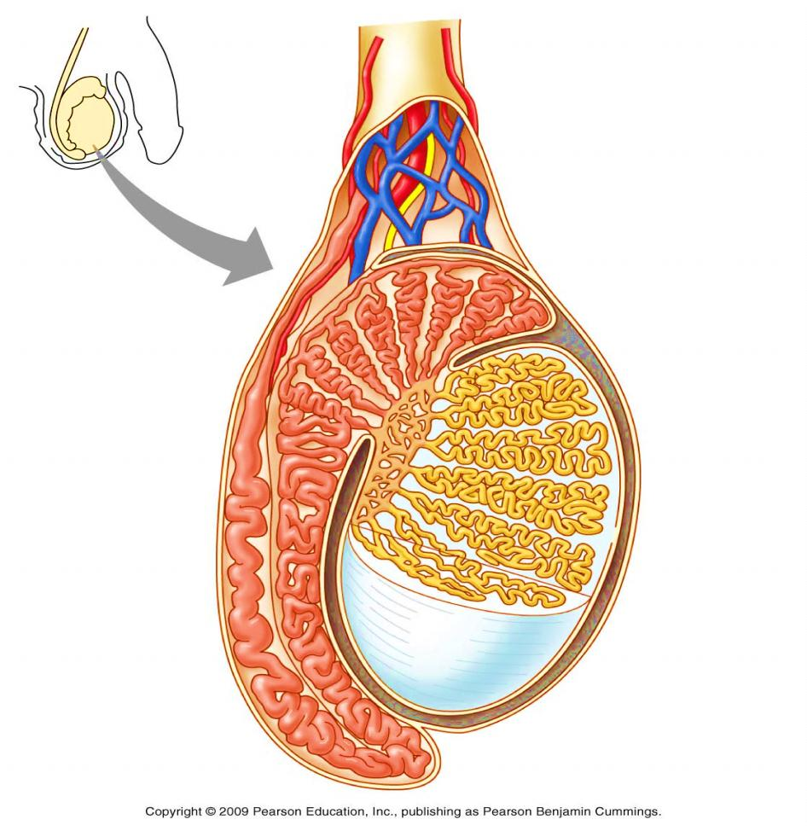
১।শুক্রাশয় -
সংখ্যাঃ একজোড়া
অবস্থানঃ দু,পায়ের উরু সন্ধির মধ্যবর্তী স্থানে স্ক্রোটামের গহ্বরে ।
ওজন ও আকৃতিঃ প্রতিটির ওজন ১০-১২ গ্রাম এবং লম্বায় প্রায় সেমি।
আবরণঃ
টিউনিকা ভ্যাজাইনালিস, টিউনিকা অ্যালবুজিনিয়া,টিউনিকা ভাস্কুলোসা।
অভ্যন্তরীণ গঠনঃ
অসংখ্য সেমিফেরাস নালিকা দ্বারা গঠিত। নালিকাগুলি ভাসা ইফারেন্সিয়া নামক সংগ্রাহক নালিকায় উন্মুক্ত হয়। সেগুলো, আবার পরস্পর মিলিত হয়ে রেটিটেষ্টিস নামক শুক্রাশয় জালিকা গঠন করে।
স্নায়ু ও রক্তবাহিকা
শুক্রাশয়
রেটিটেসটিস
সেমিনিফেরাস নালিকা
টিউনিকা আল্বুজিনিয়া
টিউনিকা ভ্যাজিনালিস

Slide 9
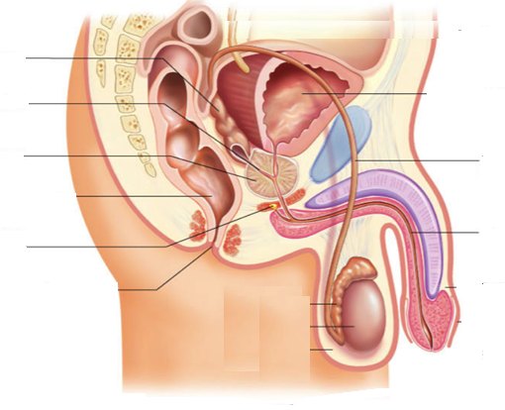
৩। ভাসডিফারেন্স / শুক্রনালি -
এপিডিডাইমিসের শেষ প্রান্ত বড় গহ্বর যুক্ত যে নালিতে উন্মুক্ত হয় তাই শুক্রনালি বা ভাসডিফারেন্স ।
দৈর্ঘ্যঃ ৪০-৫০ সেমি
অবস্থানঃ মূত্রথলির উপর বেঁকে অবস্থান করে।
কাজঃ সঙ্গমের সময় দ্রুত শুক্রাণু পরিবহন এবং
সাময়িক ভাবে শুক্রাণু জমা রাখা ।
২।এপিডিডাইমিস –
গঠনঃ
শুক্রাশয়ের ভাসা ইফারেন্সিয়া মিলিত হয়ে ৪-৬
মিটার লম্বা প্যাঁচানো এপিডিডাইমিস গঠন করে।
কাজঃ শুক্রাণু থেকে অসার পদার্থ আলাদা করা, নিষেক ক্ষমতা বাড়ানো ও পুষ্টি পদার্থ ক্ষরণ।
ভাসডিফারেন্স
এপিডিডামাইসিস

Slide 10
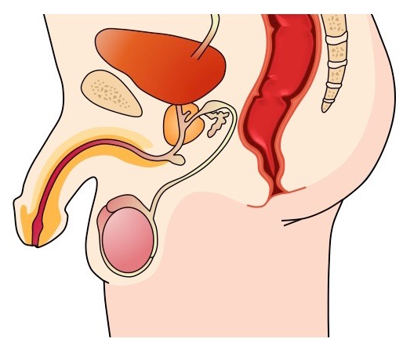
৪। সেমিনাল ভেসিকল –
অবস্থানঃ মূত্রথলি ও মলাশয়ের মধ্যস্থলে স্ফীত থলিকাবৎ নালিদ্বয় সেমিনাল ভেসিকল নামে পরিচিত।
কাজঃ বীর্য বা সিমেন তৈরির জন্য পর্যাপ্ত পিচ্ছিল রস নিঃসৃত করে। এ রস শুক্রাণুর পুষ্টি যোগায়।
৫। ক্ষেপন নালি -
অবস্থানঃ সেমিনাল ভেসিকল এবং শুক্রনালির অ্যাম্পুলা একীভূত হয়ে একটি অভিন্ন ক্ষেপননালি গঠন করে। নালিটি প্রষ্টেট গ্রন্থির ভিতর দিয়ে মূত্রনালিতে এসে মিলে।
কাজঃ এর মাধ্যমে শুক্রাণুসহ ক্ষরণ দ্রব্য মূত্রনালিতে আসে।
৬। মূত্রনালি / ইউরেথ্রা -
অবস্থানঃ মূত্রথলি থেকে শিশ্নের মাথা পর্যন্ত দীর্ঘ নালিটি মূত্রনালি।এটি প্রায় ২০ সেমি লম্বা এবং একটি ছিদ্রের
মাধ্যমে বাইরে উন্মুক্ত।
কাজঃ এটি রেচন ও প্রজননতন্ত্রের একটি সাধারন নালি ।
সেমিনাল
ভেসিকল
ক্ষেপণ নালি
মূত্রনালি

Slide 11
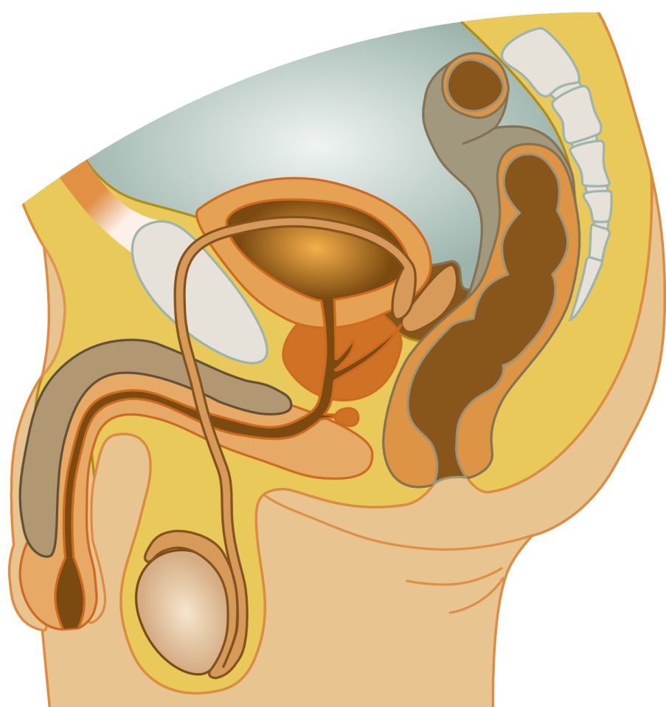
৭.ক।স্কোটাম / অন্ডথলি –
অবস্থানঃ দুই উরুর মাঝখানে।
গঠনঃ ঝুলে থাকা ও ত্বকে আবৃত থলি বিশেষ। স্কোটাম গহ্বর দু,ভাগে বিভক্ত। প্রত্যেকটি ভাগ একটি করে শুক্রাশয় ও তার এপিডিডাইমিস এবং শুক্রাণুর কিছু অংশ ধারণ করে।
কাজঃ শুক্রাণু উৎপাদনের জন্য প্রয়োজনীয় তাপমাত্রা বজায় রাখে ও শুক্রাশয়কে চাপজনিত ক্ষতির হাত থেকে রক্ষা করে।
৭.খ। শিশ্ন /পুরুষাঙ্গ –
গঠনঃ নলাকার পেশিবহুল বহিঃযৌনাঙ্গ। শিশ্নমূল,শিশ্নদেহ ও শিশ্নমুন্ড নামক ৩টি অংশে বিভক্ত। শিশ্নদেহ দুই ধরণের ইরেক্টাইল টিস্যুতে গঠিত। এ টিস্যু দৃঢ় হলে প্রসারিত হয়। শিশ্নমুন্ডে প্রচুর স্নায়ু বিদ্যমান।
কাজঃ সঙ্গমকালে শিশ্নের মাধ্যমে বীর্য স্ত্রী জননাঙ্গে প্রবিষ্ট হয়।
শিশ্ন
অন্ডথলি

Slide 12
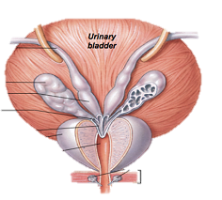
৮।জনন গ্রন্থি –
(খ) বাল্বোইউরেথ্রাল / কাউপার গ্রন্থি-
অবস্থান ও গঠনঃ
এরা মূত্রনালির দু, পাশে অবস্থিত মটর দানার মত ক্ষুদ্র গ্রন্থি। এদের থেকে দুটো নালিকা বেরিয়ে ইউরেথ্রার সাথে মিলিত হয়।
কাজঃ এরা সঙ্গমকালে মিউকাসের ন্যায় পিচ্ছিল পদার্থ ক্ষরণ করে যা যোনিপথকে পিচ্ছিল রাখে।
৮।জনন গ্রন্থি –
পুরুষ প্রজননতন্ত্রে দুই ধরণের গ্রন্থি বিদ্যমান।
(ক) প্রস্টেট গ্রন্থি-
অবস্থান ও গঠনঃ
শ্রোণি গহ্বরে মূত্রথলির নিচে অবস্থিত নাশপাতি আকৃতির গ্রন্থি এবং গোড়া ও চূড়ায় বিভক্ত।
কাজঃ এ গ্রন্থির নিঃসৃত ক্ষারীয় তরল বীর্যরসের পরিমাণ বৃদ্ধি করে ও যোনির অভ্যন্তরে অম্লীয় পরিবেশ প্রশমিত করে শুক্রাণুকে বেঁচে থাকতে সাহায্য করে।
প্রষ্টেট গ্রন্থি
কাউপার
গ্রন্থি

Slide 13
পুরুষ প্রজননতন্ত্রের হরমোনাল ক্রিয়া
Testosterone
GnRH
Inhibin
Hormone
FSH
Andro
steron
Hormone
LTH
Gonado
Corticoid
Hormone
পুরুষ
প্রজননতন্ত্রের
হরমোন
LH

Slide 14
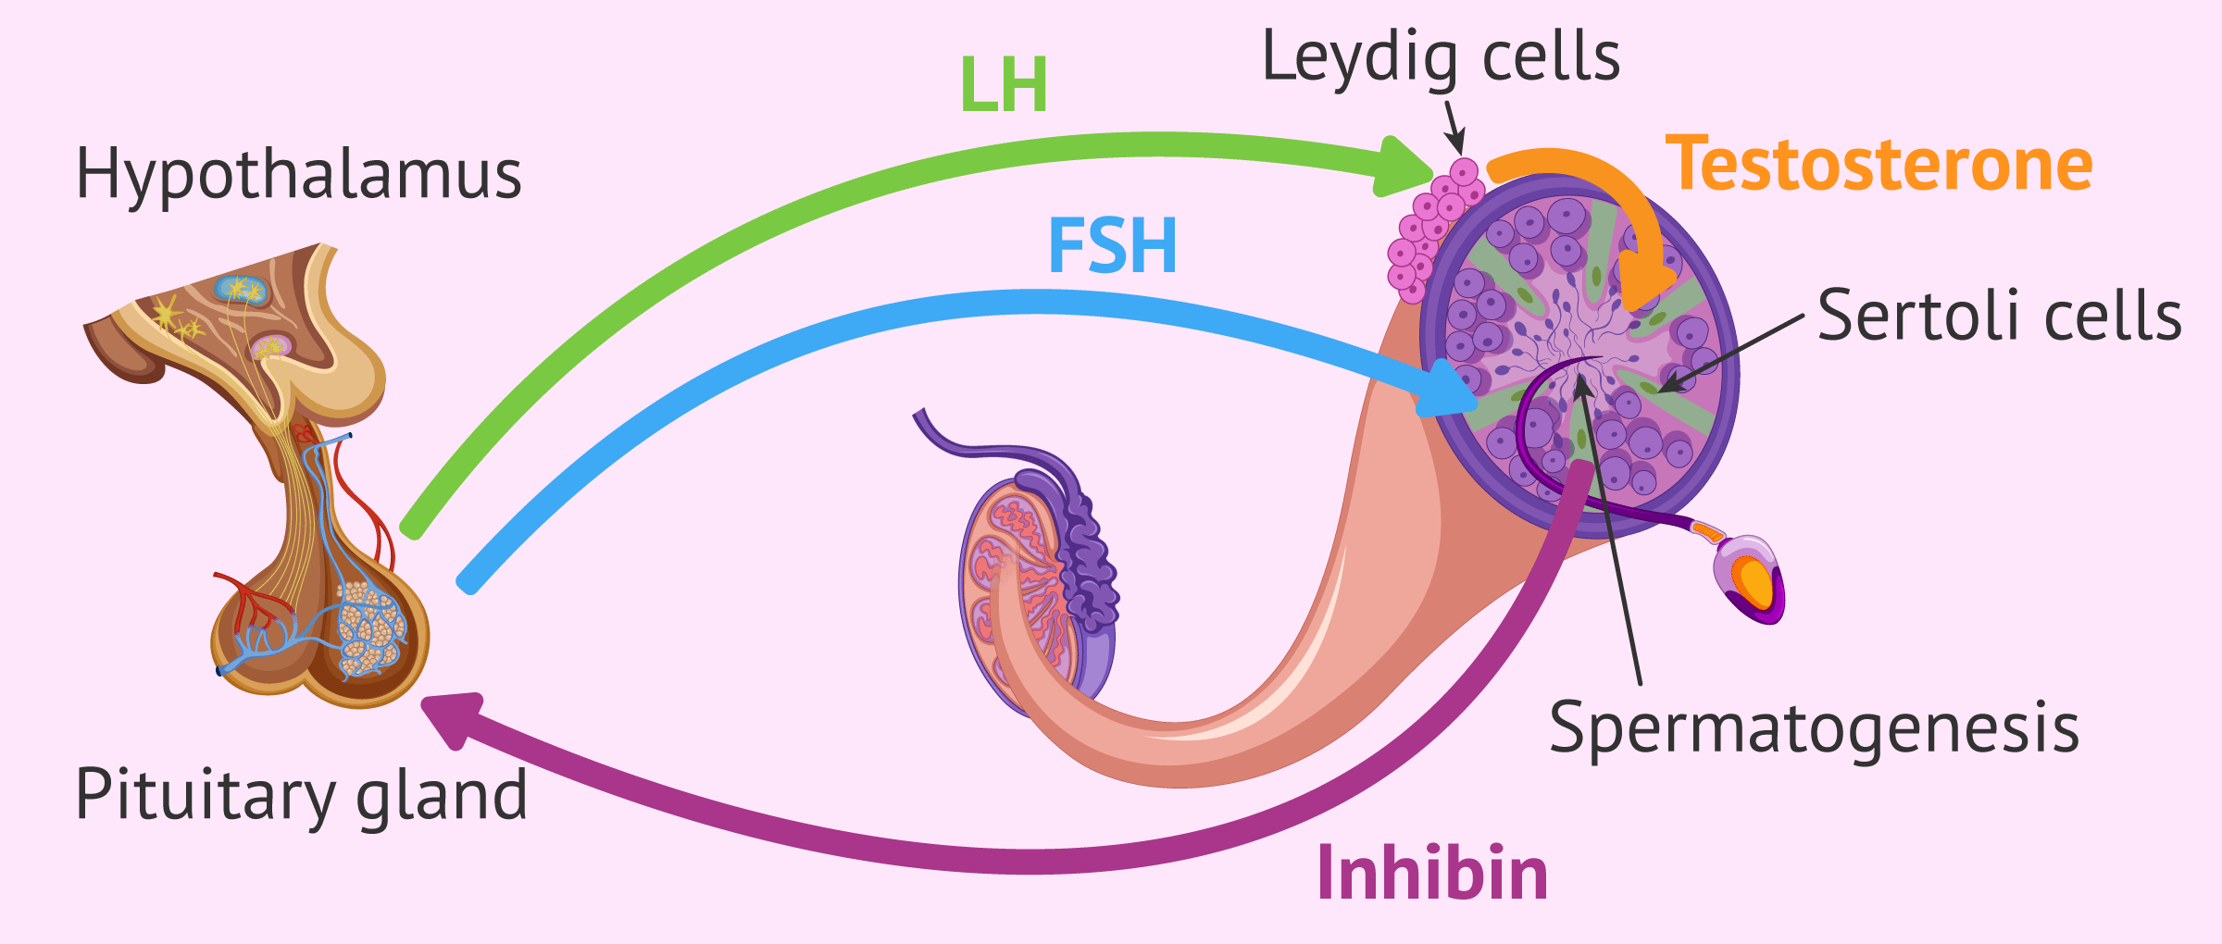
লেডিগ কোষ
হাইপোথ্যালামাস
সারটলি কোষ
G
n
R
H
স্পারমাটোজেনেসিস
পিটুইটারী গ্রন্থি
পুরুষ প্রজননতন্ত্রের হরমোন নিয়ন্ত্রন-
হাইপোথ্যালামাস থেকে ক্ষরিত GnRH পিটুইটারীর অগ্রভাগকে উদ্দীপিত করে , ফলে LH ও FSH নিঃসৃত হয়। LH লেডিগের আন্তঃ কোষগুলিকে উদ্দীপিত করে টেষ্টোষ্টরন হরমোনের ক্ষরণ ঘটায়। টেষ্টোষ্টেরন শুক্রাণু উৎপাদন ক্রিয়াকে অব্যাহত
রাখে। অপরদিকে, FSH সারটলি কোষগুলিকে উদ্দীপিত করে আন্ড্রোজেন বাইন্ডিং প্রোটিন ক্ষরণ ঘটায়। ফলে, সেমিনিফেরাস
নালিকায় টেষ্টোষ্টেরন ঘনীভূত হয়। সারটলি কোষ থেকে অপর একটি হরমোন , ইনহিবিন ক্ষরিত হয় যা FSH সংশ্লেষকে
অবদমিত করে।

Slide 15
পুরুষ প্রজননতন্ত্রের হরমোনাল ক্রিয়া
১। টেষ্টোষ্টেরনঃ শুক্রাশয়ের লেডিগ কোষ টেষ্টোষ্টেরন ক্ষরণ করে। এই হরমোন পুরুষের গৌণ যৌন বৈশিষ্ট্য প্রকাশের জন্য ও শুক্রাণু উৎপাদনের জন্য দায়ী।
২। গোনাডোট্রফিন রিলিজিং হরমোনঃ GnRH মস্তিষ্কের হাইপোথ্যালামাস থেকে ক্ষরিত হয়ে পিটুইটারীর অগ্রভাগকে উদ্দীপিত করে। ফলে LH ও FSH নিঃসৃত হয়। এটি টেষ্টোষ্টেরনের ক্ষরণমাত্রা ও শুক্রাণুর উৎপাদন নিয়ন্ত্রণ করে।
৩। ফলিকল ষ্টিমুলেটিং হরমোনঃ FSH সেমিনিফেরাস নালিকার বৃদ্ধি উদ্দীপিত করে শুক্রাণু উৎপাদন অব্যাহত রাখে।
৪।লিউটিনাইজিং হরমোনঃ LH শুক্রাশয়ের লেডিগ কোষকে উদ্দীপিত করে টেষ্টোষ্টেরনের ক্ষরণ ঘটায়।
৫।লুটিওট্রফিক হরমোনঃ পিটুইটারী গ্রন্থি নিঃসৃত এই হরমোন গৌণ যৌন অঙ্গের বিকাশ ঘটায়।
৬। গোনাডোকর্টিকয়েড হরমোনঃ এই হরমোন পুংজননাঙ্গের পূর্নতা আনে ও গৌণ যৌন অঙ্গের বিকাশ ঘটায়।
৭। অ্যান্ড্রোষ্টেরনঃ শুক্রাশয় থেকে ক্ষরিত এই হরমোন গৌণ যৌন অঙ্গের বিকাশ ঘটায় ও শুক্রাণু সৃষ্টিতে ভূমিকা রাখে।
৮। ইনহিবিন হরমোনঃ শুক্রাশয়ের সারটলি কোষ থেকে ক্ষরিত এই হরমোন GnRH ও LH এর ক্ষরণ মাত্রা হ্রাস করে।

Slide 16
দলীয় কাজ
ক দল- পুরুষ প্রজননতন্ত্রের আনুষাঙ্গিক অংশগুলির নাম লিখ ।
খ দল- পুরুষ প্রজননতন্ত্রে প্রাপ্ত হরমোনগুলির লিখ।

Slide 17
মূল্যায়ন
(ক) রেটিটেষ্টিস কী?
(খ) বহিঃযৌনাঙ্গ বলিতে কী বুঝ?
(গ) শুক্রাশয়ই পুরুষ প্রজননতন্ত্রের মুখ্য অংশ – ব্যাখ্যা কর।

Slide 18
বাড়ির কাজ
পুরুষের প্রজনন ক্ষমতার মূলে রয়েছে হরমোন- বিশ্লেষণ কর।

Slide 19
ধন্যবাদ

